Slide 1
Projeto de Sistemas de Informação
Professor : Márcio Palheta

Slide 2
Projeto de Sistemas de Informação
Professor : Márcio Palheta
Equipe:
Evaldo Fredson
Luiz Henrique
Reginaldo Costa
Willian Alves

Slide 3
Projeto
SISPAN
Sistema que tem por objetivo agilizar os serviços de venda, compra e produção dos produtos, além de organizar os dados dos administradores, funcionários, clientes para uma melhor agilidade no processo de atividades da padaria, e também gerar relatórios para melhor administração.

Slide 4
SISPAN - funcionalidades essenciais
Manter produtos
Manter Receitas
Manter Fornecedores
Manter Clientes
Controle de Vendas
Manter compras

Slide 5
Casos de Uso
Luiz Henrique
Casos de Uso | Descrição | Atores | WEB | MOBILE
Preço de Produto (Mobile) | Através de leitura pela câmera, poderá consultar o preço do produto específico | Cliente Atendente |  | X
Manter Encomenda Periódica | Realizar encomendas periódicas, ex.: 6 pães todos os dias | Cliente Funcionário | X | X
Avaliar Serviços | Canal onde cliente avalia os serviços prestados pela Panificadora | Cliente | X | X
FeedBack | Funcionário registra feedback das avaliações e cliente visualiza o feedback | Cliente Funcionário | X | X

Slide 6
Casos de Uso
Reginaldo Costa
Casos de Uso | Descrição | Atores | WEB | MOBILE
Cadastrar Receita | Cadastrar as receitas dos produtos da panificadora | Padeiro | X | X
Cadastrar produtos Produzidos | Realiza cadastro da produção no sistema | Padeiro | X
Visualizar Receita | Listar as receitas e consulta detalhes de como é feita | Padeiro Confeiteiro | X | X
Visualizar produção | Funcionário pode visualizar a produção realizada diariamente | Padeiro Confeiteiro | X | X

Slide 7
Casos de Uso
Willian Alves
Casos de Uso | Descrição | Atores | WEB | MOBILE
Vender produtos | Realizar venda ao cliente | Caixa | X
Cadastrar Produtos | Realiza cadastro de produtos | Caixa | X
Registrar Ponto | Realiza registro do horário de chegada e saída | Caixa | X
Visualizar Vendas | Visualizar Vendas realizadas | Caixa | X | X
Visualizar data de Validade | Visualiza data de validade dos produtos perecíveis | Caixa | X | X
Verificar Cliente | Verifica status do cliente | Caixa | X | X

Slide 8
Casos de Uso
Evaldo Fredson
Casos de Uso | Descrição | Atores | WEB | MOBILE
Cadastrar Cliente | Cliente se cadastra no sistema | Cliente | X | X
Cadastrar Funcionário | Funcionário de cadastra no sistema | Gerente | X
Realizar Pedido | Cliente realiza Pedido | Cliente | X | X
Consultar Status do Pedido | Cliente realiza consulta dos pedidos realizados | Cliente | X | X
Validar Usuário | Ao realizar cadastro, é verificado os dados são válidos | Cliente Funcionário | X | X
Validar Senha | Valida se o padrão de senha está correto | Cliente Funcionário | X | X
Logar no Sistema | Entrar no sistema | Cliente Funcionário | X | X

Slide 9
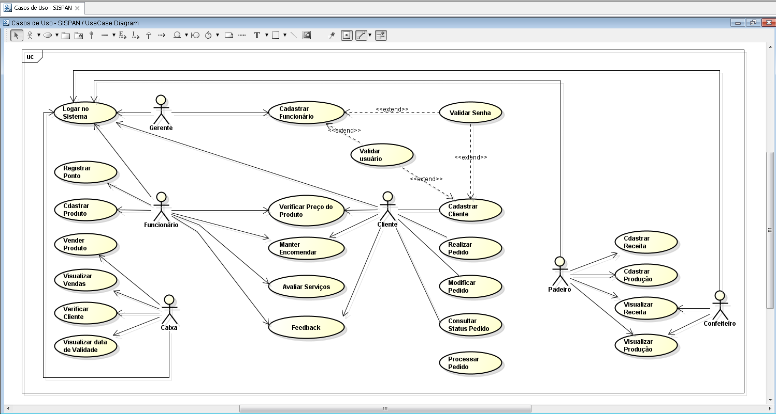
Casos de Uso

Slide 10
Segunda Parte do Exercício
24 de Fevereiro de 2016

Slide 11

User Stories
Priority | Narrative | Acceptance Criteria
1 | Como padeiro ou confeiteiro, Eu quero visualizar a produção diária por tipo de massa, para que o padeiro ou confeiteiro possa verificar a sua produção do dia. | Posso pesquisar com base na Massa Posso pesquisar com base em palavra do titulo
2 | Como Padeiro ou Confeiteiro, Quero cadastrar, editar, as produções feita diariamente, para manter o controle da produção em dia e disponibilizar os produtos para serem vendidos. | 1. Posso cadastrar, editar a produção diária
3 | Como Padeiro ou Confeiteiro, quero visualizar as receitas feitas por Padeiros ou Confeiteiros, para que novos funcionários possam verificar o padrão que são feitos os produtos. | Posso pesquisar as receitas por tipo de massa de Padaria ou Confeitaria Posso pesquisar com base me palavra do um titulo
4 | Como Padeiro ou Confeiteiro, quero visualizar a produção efetivada pelos Padeiros ou Confeiteiros, para que saibam quais os produtos serão feito no dia. | Posso pesquisar as produções por tipo de massa de Padaria ou Confeitaria Posso pesquisar com base me palavra do um titulo
as who i want
what so that
why
como que eu quero
o modo que
Porque
Reginaldo Costa

Slide 12
User Stories
Priority | Narrative | Acceptance Criteria
1 | Como cliente de negócios, eu quero vender na web meus produtos para que meus clientes possam comprar. | Meus produtos estejam sendo disponível na web para compra.
2 | Como cliente de negócios, eu quero cadastrar meu produtos para que possam ser visualizado por mim e meus clientes. | Quero cadastrar todos meus produtos no sistema.
3 | Como funcionário, eu quero registrar o horário de chegada e saída para que possa ter o controle de minhas horas trabalhadas | Poder registrar o horário de entrada e saída de qualquer forma.
4 | Como cliente de negócios, eu quero visualizar as vendas que meus funcionaram fizeram para que eu possa ter o controle e assim pagar a comissão deles. | Poder ver as vendas que foram feitas durante o dia e mês.
5 | Como funcionário, eu quero visualizar as vendas que fiz para que eu possa ter o controle. | Poder ver as vendas que foram feitas por mim durante o dia e mês.
as who i want
what so that
why
como que eu quero
o modo que
Porque
Willian Alves

Slide 13
User Stories
Priority | Narrative | Acceptance Criteria
6 | Como cliente final eu quero visualizar a data de validade de produtos para que eu possa comprar os produtos de meu interesse dentro da validade. | Poder Visualizar a data de validade dos produtos.
7 | Como cliente de negócios, eu quero visualizar a data de validade de produtos para que eu possa substituir os que venceram e os que estão próximo a data de validade, fazer outlet. | Poder Visualizar a data de validade dos produtos.
8 | Como cliente de negócios, eu quero poder visualizar todos os clientes que compraram para acompanhar o processo de compra ate a entrega. | Poder visualizar o status da compra de cada cliente.
9 | Como cliente, eu quero poder visualizar o status de minha compra para acompanhar o processo ate a entrega. | Poder visualizar o status da minha compra.
10 | Como cliente final, eu quero reservar uma quantidade “x” de pães para a hora que eu for adquirir tenha quantidade suficiente. | Poder reservar a quantidade de produto para determinada hora.
as who i want
what so that
why
como que eu quero
o modo que
Porque
Willian Alves

Slide 14
User Stories
Priority | Narrative | Acceptance Criteria
1 | Como Cliente , quero realizar encomendas periódicas, podendo Cadastrar, cancelar e editar para evitar fazer a mesma encomenda diversas vezes | Este procedimento poderá ser realizado somente com 3 dias de antecedência A quantidade mínima de dias por semana deve ser 3
2 | Como Funcionário, quero cadastrar ou cancelar as encomendas por falta de produto, pedido do cliente ou outro motivo | O Cancelamento poderá ser realizado com até 24 horas antes da data de inicio das encomendas.
3 | Como cliente, eu quero pesquisar o preço dos produto da prateleira para calcular os meus possíveis gastos | A busca deverá ocorrer através do código de barras gerado lido pela câmera do dispositivo mobile A busca poderá ocorrer através da digitação do numero do código de barras
4 | Como Cliente , quero avaliar os serviços prestados pela panificadora para que eu possa ter um relacionamento mais amigável e que eu possua um feedback da empresa | Deve ser informada a data do atendimento, e o serviço prestado.
5 | Como Gerente, quero responder o cliente de acordo com a avaliação feita por ela, para que ele saiba que estamos trabalhando para melhor atendê-lo | O feedback deverá ser enviado por e-mail ao cliente pelo sistema
as who i want
what so that
why
como que eu quero
o modo que
Porque
Luiz Henrique

Slide 15
User Stories
Priority | Narrative | Acceptance Criteria
1 | Como cliente, eu quero efetivar o cadastro online, para que eu posso fazer o pedido logo após o cadastro | Posso fazer cadastro pela Web Posso fazer o cadastro pelo smartphone
2 | Como Cliente, quero fazer o pedido e ser avisado por sms a cada mudança de Status do Pedido, para que eu saiba o momento da entrega. | Posso acompanhar por SMS Posso acompanhar pela página Web
3 | Como Gestor, eu quero efetivar o cadastro de funcionários no sistema e o usuário deve estar ativo imediatamente ativo, para que possa desempenhar suas atividades | Posso cadastrar, editar mais não pode excluir o Registro Posso consultar o Cadastro de Funcionários
 | Como cliente, eu quero visualizar o status dos pedidos realizados, para que possa acompanhar a entrega do produto | Visualizar consulta de Pedidos realizados via WEB e Mobile
as who i want
what so that
why
como que eu quero
o modo que
Porque
Evaldo Fredson

Slide 16
FIM da Apresentação
Obrigado!

Slide 17
Projeto de Sistemas de Informação
Professor : Márcio Palheta

